Slide 1
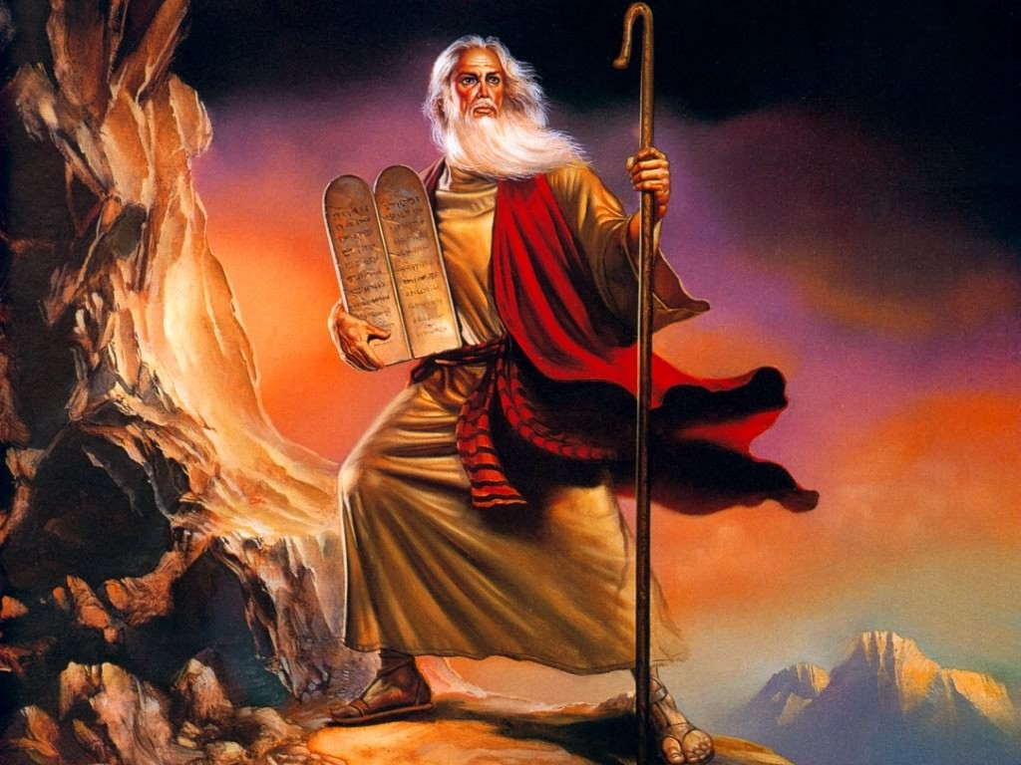
I DIECI COMANDAMENTI

Slide 2
Dio consegna i COMANDAMENTI a Mosè
Perché vuole che il popolo che lui guida imposti nel modo giusto
la RELAZIONE CON DIO E CON GLI UOMINI

Slide 3
Un po’ di storia
Il popolo degli israeliti (o ebrei = il popolo scelto da Dio) In quel tempo si trovava in Egitto.
Gli israeliti erano molto numerosi e stavano diventando anche potenti, tanto che gli egiziani cominciarono a temerli
Salì al trono un faraone molto crudele, decise di far schiavi tutti gli ebrei e metterli ai lavori forzati, inoltre mandò i suoi soldati a uccidere tutti i neonati maschi degli ebrei.

Slide 4
In una famiglia ebrea un giorno nacque un bel bambino, la sua mamma per salvarlo dai soldati del faraone lo mise in una cesta e la depose sul fiume Nilo. Proprio lì vicino faceva il bagno la figlia del faraone con le sue serve, vedendo il bambino ne ebbe compassione e decise di tenerlo come se fosse suo figlio. Il bambino venne chiamato MOSE’ che significa «salvato dalle acque».
Mosè crebbe sano e felice e divenne una persona importante fra gli egiziani. Crescendo scoprì le sue vere origini e un giorno vedendo come venivano trattati male i suoi fratelli ebrei si arrabbiò così tanto che uccise un soldato del faraone.
La sua vita era in pericolo e fu costretto a fuggire nel deserto.

Slide 5
Mentre un giorno Mosè stava pascolando il gregge, condusse il bestiame vicino a un monte chiamato Sinai.
Qui gli apparve l’angelo del Signore in una fiamma di fuoco in mezzo a un roveto. Egli guardò ed ecco: il roveto ardeva nel fuoco, ma non si consumava.
Mosè si avvicinò per vedere meglio e Dio lo chiamò : «Mosè, Mosè!».
Rispose: «Eccomi!». Riprese: «Io sono il Dio di tuo padre, il Dio di Abramo, il Dio di Isacco, il Dio di Giacobbe. Ho osservato la miseria del mio popolo in Egitto e ho udito il grido a causa dei suoi sorveglianti; conosco infatti le sue sofferenze.

Slide 6
Ora va! Io ti mando dal faraone, fa uscire dall'Egitto il mio popolo, gli Israeliti!».
Mosè disse a Dio: «Chi sono io per andare dal faraone e per far uscire dall'Egitto gli Israeliti? Non mi crederanno!». Dio rispose: «Non temere, io sarò con te!»
Mosè si fidò di Dio e assieme a suo fratello Aronne si recarono dal faraone per chiedergli di liberare il loro popolo.
Il faraone ovviamente non ne voleva sapere e cacciò via Mosè.

Slide 7
Mosè allora guidò il popolo fuori dall’Egitto seguendo le indicazioni che gli dava il Signore.
Il viaggio non era semplice. Gli israeliti si lamentavano, e Mosè parlò con Dio
FILMATO DA INIZIO A 3.51
Dio parla con Mosè
FILMATO DA 7.20 A 7.30
Il faraone però non si era ancora arreso e con i suoi soldati partì all’inseguimento degli ebrei.
Ad un certo punto questi si trovarono di fronte al Mar Rosso mentre dietro di loro stavano arrivando i soldati egiziani, allora Mosè alzò le braccia ed ecco che improvvisamente le acque del mare si divisero, così che gli Ebrei poterono camminare in mezzo senza nemmeno bagnarsi.
Quando furono passati tutti Dio fece chiudere le acque così i soldati del faraone ne rimasero sommersi e annegarono.

Slide 8
Fra il popolo divennero sempre più comuni litigi, lotte e questioni di ogni genere, inoltre in molti persero la fiducia in Dio e cominciarono ad adorare altri idoli.
FILMATO DA 8.24 A 10.30 e DA 11.15 A 12.25
Allora Mosè salì sul monte Sinai a chiedere aiuto a Dio.
Come risposta Dio gli disse di scrivere su due tavole di pietra queste leggi che sono i 10 COMANDAMENTI che il popolo doveva seguire per vivere da figli e fratelli e conservare l’amicizia con Dio.
I Comandamenti sono un’indicazione per avere una vita priva di peccato.
FILMATO DA 12.35 A 15

Slide 9
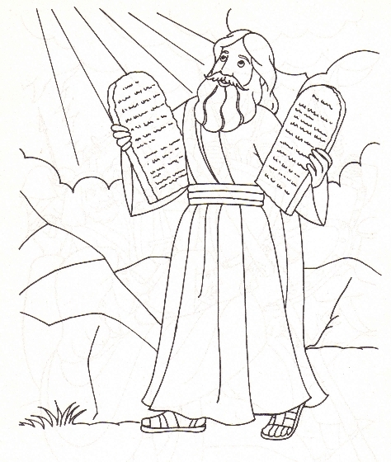

Slide 10
ANALIZZIAMO I 10 COMANDAMENTI
Mosè salì sul monte e Dio gli disse dieci parole, chiamate anche “Decalogo” o “Dieci comandamenti”. Queste parole furono scolpite su due tavole di pietra per essere donate agli uomini
perché vivessero in modo giusto e felice
perché sapessero come RELAZIONARSI con DIO
perché sapessero come RELAZIONARSI TRA LORO
I PRIMI TRE riguardano la nostra RELAZIONE CON DIO

Slide 11
«IO SONO IL SIGNORE TUO DIO
NON AVRAI ALTRO DIO
ALL’INFUORI DI ME»
Che cosa significa che solo il Signore deve essere il nostro Dio?
Ci possono essere cose nella nostra vita che riteniamo importanti come un Dio?

Slide 12
“Non pronunciare il nome di Dio invano”.
“Dio” è un nome da pronunciare con amore e rispetto, non lo si deve pronunciare inutilmente o come imprecazione. Invochiamolo nella preghiera, rivolgiamoci a Lui come ad un padre misericordioso.
“Ricordati di santificare le feste”.
Ogni domenica Dio ci aspetta, ci dà appuntamento per stare con Lui e ricordarci che Lui c’è e ci vuole bene. Dovremmo desiderare di stare con Lui, come con un nostro amico

Slide 13
Gli altri comandamenti ci insegnano la relazione d’amore con gli altri ci possono essere pericoli che minacciano la relazione d’amore con gli altri
Se mettiamo in atto comportamenti sbagliati, roviniamo la relazione con gli altri, non ci rapportiamo a loro come a fratelli

Slide 14
“Onora il padre e la madre”
«Non uccidere»
«Non commettere atti impuri»
«Non rubare»
«Non dire il falso”
«Non desiderare la roba d’altri»
“Non desiderare la donna d’altri»

Slide 15
I comandamenti ci insegnano come vivere con gli altri con lo stesso amore
che Dio dimostra a noi
Sono simili a binari
Se li seguiamo, ci portano alla meta
Qual è la meta?
Una RELAZIONE D’AMORE CON DIO E TRA NOI

Slide 16
Gesù ha ripreso i dieci comandamenti.
Gli pongono la domanda: “Qual è il più grande comandamento della Legge?”(Mt 22, 36),
Gesù risponde: “Amerai il Signore Dio tuo con tutto il cuore, con tutta la tua anima e con tutta la tua mente. Questo è il più grande e il primo dei comandamenti.
E il secondo è simile al primo: Amerai il prossimo tuo come te stesso. Da questi due comandamenti dipende la vita del cristiano.

Slide 17
L’AMORE
E’ IL COMANDAMENTO
PIU’ GRANDE

